Slide 1
Paragraaf 3.3 Gelijkwaardige staten

Slide 2
Aan het einde van deze presentatie:
kun je uitleggen welke vijandschap er na 1949 was tussen Nederland en Indonesië en welke gevolgen dat had
weet je hoe de relatie tussen Nederland en Indonesië na Soekarno verbeterde
begrijp je hoe het koloniale verleden een rol speelt in de relatie tussen Nederland en Indonesië

Slide 3
Vijandschap tussen Nederland en Indonesië
Tijdens en na de onafhankelijkheidsoorlog migreerden veel inwoners van Indonesië naar Nederland. Deze mensen worden Indische Nederlanders of Indo’s genoemd.
Ook Molukkers die in het koloniale leger hadden gediend vertrokken naar Nederland. In 1950 riepen ze de RMS uit, maar het Indonesische leger maakte daar een eind aan.
De verhouding tussen Nederland en Indonesië bleef vijandig. In 1957 liet Soekarno de Nederlandse bedrijven nationaliseren. Bijna brak er opnieuw oorlog uit, maar Nederland gaf in 1962 toe.
Indische Nederlanders: Nederlanders van gemengd Nederlands-Indonesische afkomst
Indo’s: Indische Nederlanders
RMS: de Vrije Molukse Republiek
nationaliseren: staatseigendom maken

Slide 4
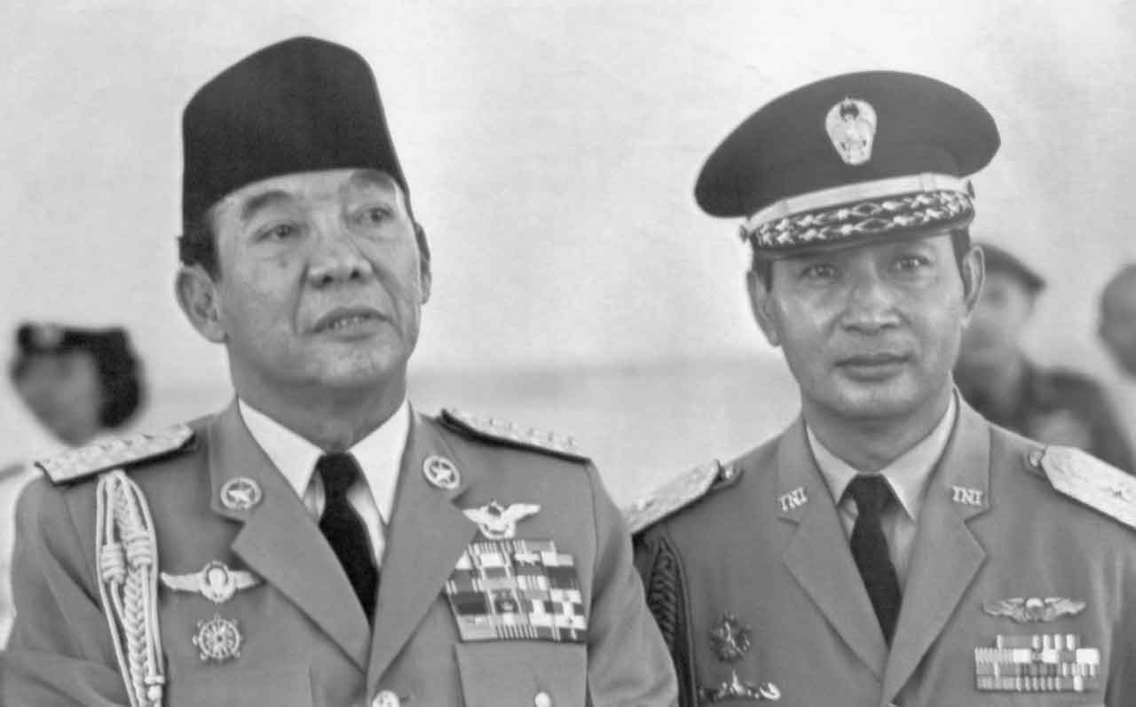
Betere relatie tussen Nederland en Indonesië
In 1967 werd generaal Soeharto de nieuwe president. Daarna kwam het land tot ontwikkeling en de armoede nam af.
De relatie met Nederland werd beter. De landen gingen elkaar als gelijkwaardige landen zien en de handel nam toe.
In 1998 werd Soeharto tot aftreden gedwongen en begon de democratisering. De economie bleef groeien dankzij de handel en de toegenomen koopkracht, maar ook door toerisme. Grote trekpleisters zijn de stranden en het erfgoed: waardevolle overblijfselen uit het verleden.

Slide 5
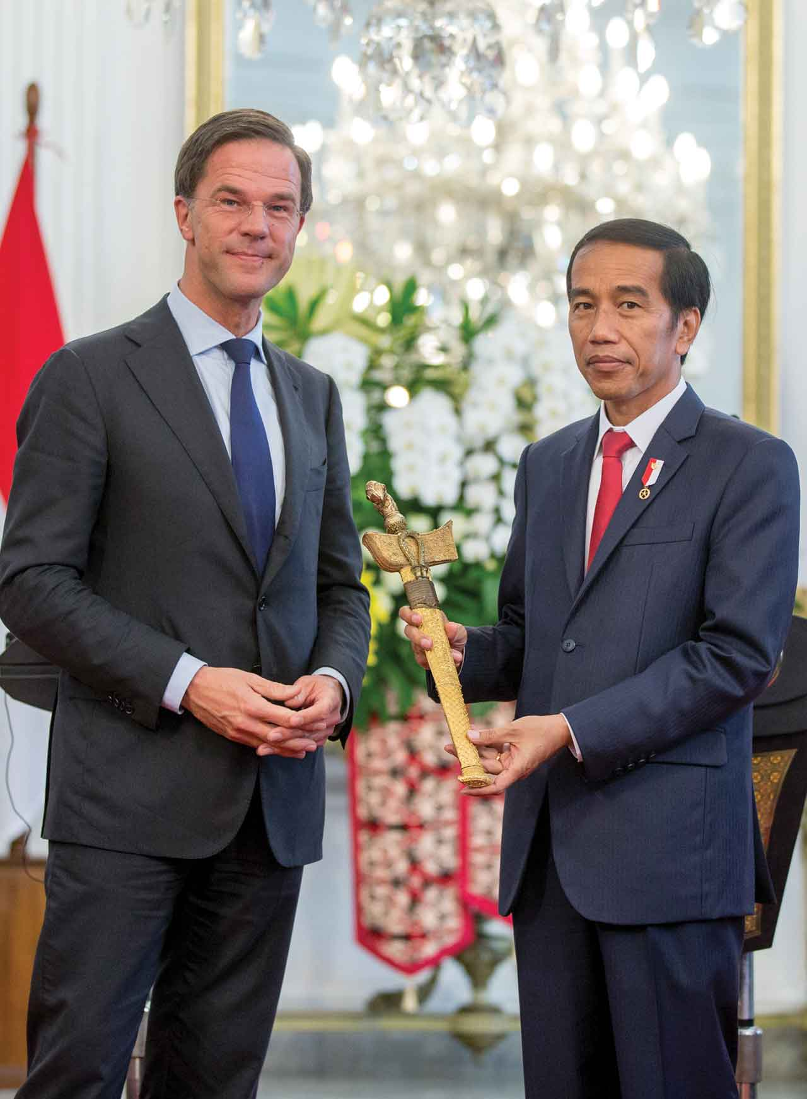
De invloed van het koloniale verleden
Tijdens de Indonesische onafhankelijkheids-oorlog had het Nederlandse leger soms buitensporig geweld gebruikt, maar dit werd lang verzwegen.
In 2011 en 2013 bood Nederland excuses aan voor enkele van deze gebeurtenissen via de ambassadeur: de hoogste vertegen-woordiger van een land.
In het voorjaar van 2020 bood koning Willem-Alexander excuses aan voor het gebruikte geweld.
De historische band werd ook gebruikt om de handelsrelatie tussen beide landen te verbeteren.

Slide 6
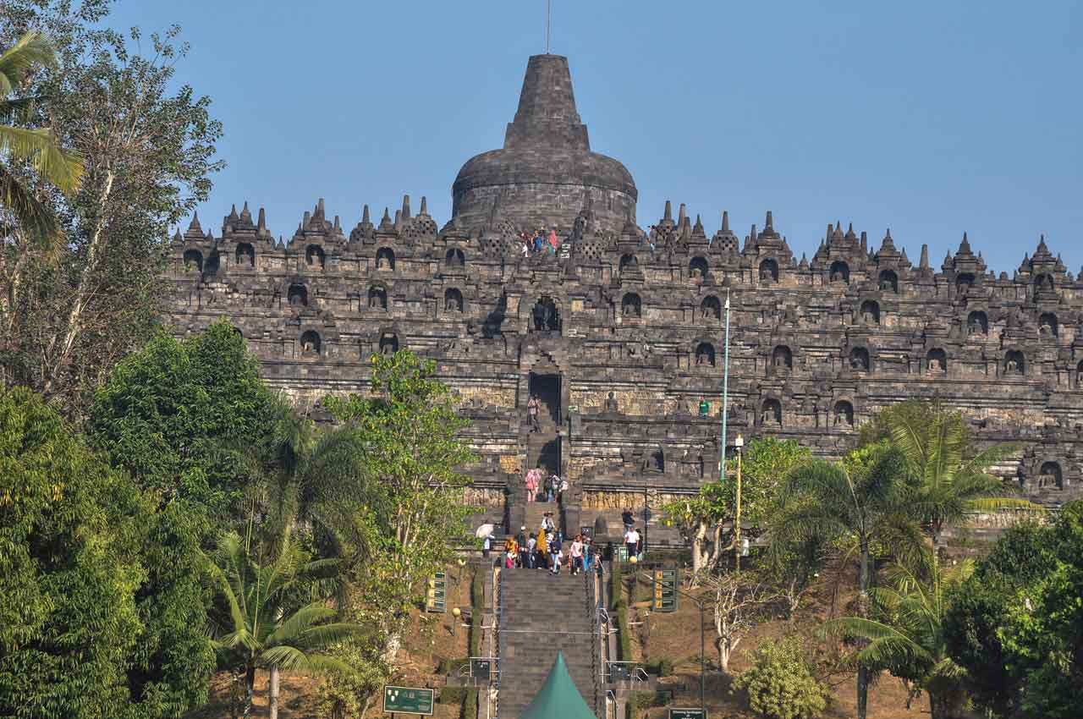
De boeddhistische tempel Borubudur (Java, 2019)

